Slide 1

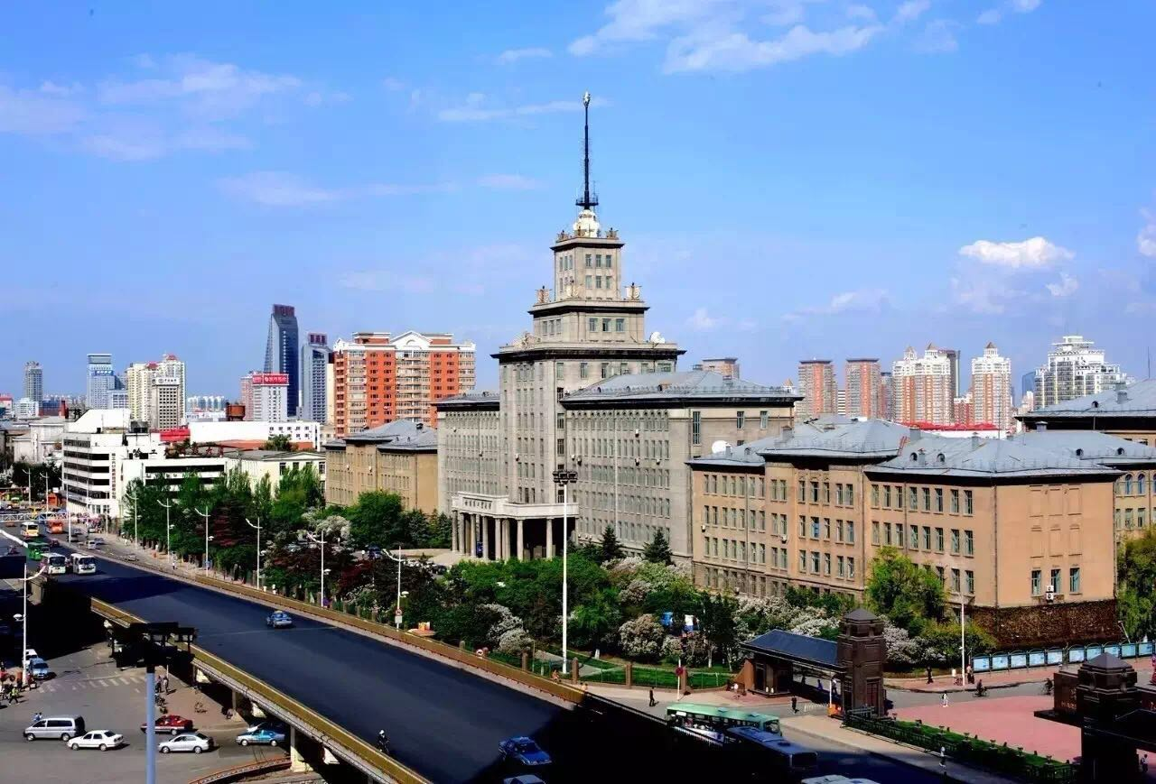
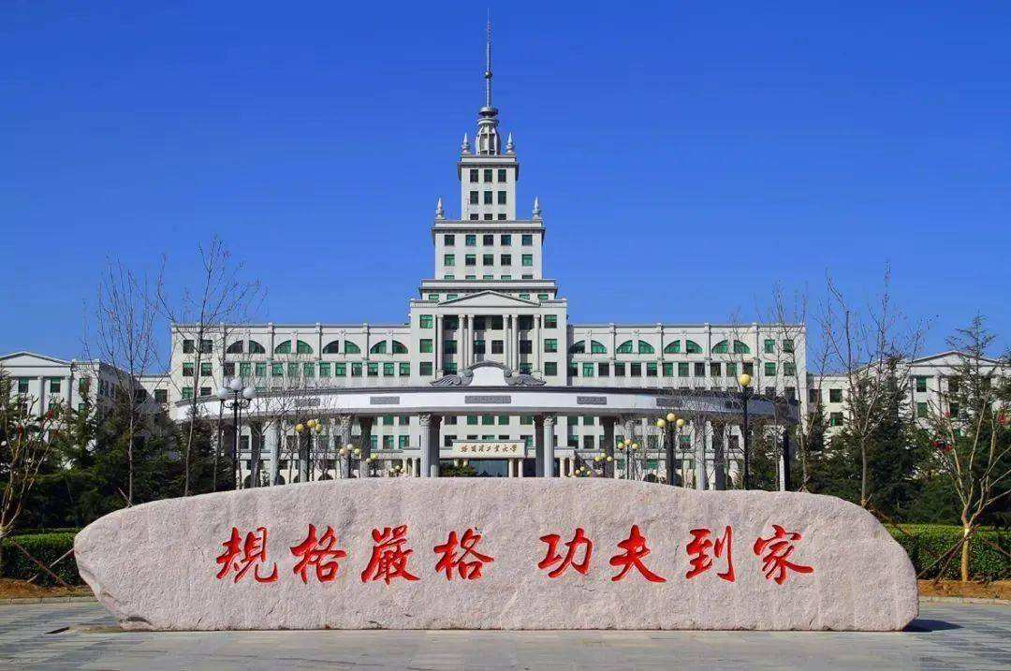



第17章：RAG（Retrieval-Augmented Generation）架构

Slide 2

学习目标与主线

Slide 3
学习目标与主线
01
掌握RAG检索增强生成的核心定义与组件构成，理解检索器与生成器的协同逻辑，明确RAG解决大模型幻觉、知识时效性不足的核心价值。
梳理从参数化知识存储到检索-生成融合的范式演变脉络，厘清传统检索问答、端到端阅读理解、封闭书大模型到RAG的技术迭代路径。
02
拆解RAG检索模块、生成模块的核心技术方法与训练策略，掌握稀疏检索、稠密检索、嵌入编码、向量索引等关键技术的落地逻辑。
03
落地RAG的典型应用模式与部署实践，识别检索准确性、多文档融合、系统效率等核心挑战，掌握针对性优化思路与可信度保障方案。
04

Slide 4
引言与全景

Slide 5
RAG核心定义
什么是RAG？
RAG（Retrieval-Augmented Generation，检索增强生成）是将信息检索与文本生成深度融合的架构，让模型在生成时实时访问外部知识库，从而获取准确、合规且时效性强的信息，有效解决大模型幻觉问题。
模型不知道
模型记不准
知识已过时
覆盖模型未学习过的新知识，打破训练数据的时间限制
提供权威依据，有效减少大模型的幻觉问题，确保答案可信
实时接入最新知识库，保证信息的时效性和准确性
知识覆盖不足
幻觉问题严重
知识滞后
外部知识依赖
语义关联生成
结果可追溯性
生成结果不单纯依赖模型预训练记忆，而是结合实时检索到的外部知识库信息
生成器深度融合用户问题与检索内容，进行语义层面的整合与推理
生成的每条内容都可关联到具体知识库文档来源，提供清晰的引用依据

Slide 6
核心架构设计

Slide 7
RAG核心架构：检索器与生成器的协同
RAG四大核心环节
1
2
3
4
问题输入
检索 Retriever
生成 Generator
输出
用户提出具体问题，系统接收并解析输入
从外部知识库检索与问题最相关的文档片段
大模型结合问题和检索知识，生成准确答案
返回有依据的最终结果，附带引用来源
辅助环节：知识库索引构建 / 数据清洗与预处理 / 向量化存储
稀疏检索 vs 稠密检索
稠密检索核心流程
稀疏检索 (Sparse)
BM25/TF-IDF
1
嵌入编码 (Embedding)
基于关键词匹配与词频统计，计算成本低、推理速度快
利用编码器将文档与问题转化为低维稠密向量，向量相似度即代表语义关联度
优势：速度快、可解释性强
局限：无法理解语义
索引构建 (Indexing)
2
将文档向量存入向量数据库（如FAISS），构建高效索引结构，支撑海量数据快速检索
稠密检索 (Dense)
DPR/主流
基于语义嵌入向量的相似度匹配，理解文本深层含义
3
相似度检索 (Retrieval)
优势：语义理解、精准度高
局限：计算成本较高
计算问题向量与库中向量的余弦相似度，召回Top-K最相关文档
编解码融合生成 (Fusion-in-Decoder)
Prompt拼接生成 (主流落地方式)
将问题与检索文档一同输入编码器进行语义融合，再由解码器生成答案
将检索片段拼接在用户问题Prompt中，整体输入给GPT/LLaMA等大模型
支持端到端联合训练
架构复杂、成本高
无需修改架构、开箱即用
依赖Prompt工程

Slide 8
RAG Pipeline 系统架构全景图
阶段一：索引阶段
核心组件层
阶段二：推理阶段
Indexing Phase (Offline)
Core Components
Inference Phase (Online)
1
数据摄取层
嵌入模型
向量数据库
1
查询接收
从多源收集文档(PDF/DOCX/HTML)，提取文本与结构信息
将文本转为向量表示
存储与索引向量
用户提交问题，系统解析意图与关键概念
数据连接器
文档解析
格式转换
编码器架构
相似度搜索
检索器
生成器 (LLM)
2
查询嵌入
执行相似度搜索
生成最终答案
使用相同Embedding模型将查询转为向量
2
文档处理
清洗文本、去除冗余、智能分块，保留语义边界
混合检索策略
GPT-4/LLaMA
3
相似度搜索
文本清洗
智能分块
元数据提取
后处理层
在向量数据库中执行相似度搜索，召回Top-K文档
幻觉检查、引用标注、质量评估
3
嵌入生成
4
结果重排序
可信度保障
使用Cross-Encoder对结果精排，优化相关性
使用Embedding模型将文本转为向量(384-1536维)
数据流向与交互
5
上下文构建
BERT
Sentence-BERT
E5
整合检索片段，添加元数据与引用，构建上下文
原始文档 → 清洗分块 → 向量嵌入 → 数据库存储
4
数据库存储
6
Prompt组装
向量存入数据库(FAISS/Pinecone/Milvus)，构建高效索引
用户查询 → 查询嵌入 → 相似度搜索 → Top-K召回
整合系统指令、用户查询、检索上下文
向量索引
HNSW
IVF
检索结果 → 上下文构建 → Prompt增强 → LLM生成
7
LLM生成
增强Prompt输入LLM，生成答案并流式输出
核心洞察
RAG Pipeline通过"离线索引+在线推理"两阶段架构，实现知识的动态更新与高效检索
索引阶段
推理阶段
核心组件
8
后处理与输出
幻觉检查、引用验证、质量评估后输出

Slide 9
企业级RAG应用全景与标杆案例
开放域知识问答
企业私有文档问答
覆盖模型未学习过的新知识，打破训练数据的时间限制，提供精准的自然语言问答服务
基于企业内部文档、政策、手册构建专属知识库，确保数据安全与隐私合规
应用场景：智能客服、产品助手、知识库查询
应用场景：内部培训、合规查询、流程指导
专业领域咨询
实时资讯生成
医疗、法律、金融等专业领域，基于权威文献和案例提供精准咨询建议
实时接入最新知识库，保证信息的时效性和准确性，辅助生成科技报告、新闻摘要
应用场景：临床决策支持、法律文书生成、投资分析
应用场景：新闻摘要、市场分析、舆情监测
标杆企业案例与量化效果
Siemens
Morgan Stanley
Amazon
知识管理平台
财富管理RAG系统
电商推荐引擎
响应时间 ↓ 40%
顾问效率 ↑ 35%
转化率 ↑ 25%
IBM Watson
DoorDash
LinkedIn
医疗诊断辅助
司机支持聊天机器人
内部支持助手
诊断准确率 96.4%
问题解决率 ↑ 60%
解决时间 ↓ 28.6%

Slide 10
训练范式与实战

Slide 11
技术范式演进：从参数化知识到检索增强
1
检索+模板
2
端到端阅读
3
封闭书大模型
4
RAG检索增强
基于关键词和规则模板，逻辑简单但语义理解能力差
能从给定文本中抽取答案，但知识覆盖受上下文长度限制
无需检索直接生成，但存在知识滞后和幻觉问题
融合检索与生成，实时调用外部知识，大幅提升准确性与可信度
局限性：无法理解语义
局限性：上下文窗口限制
局限性：幻觉+知识滞后
优势：准确+时效+可信
RAG vs 传统LLM：本质区别
旧 传统大模型
新 RAG增强架构
依赖预训练记忆，知识固定
实时检索外部知识库，动态更新
训练数据截止后无法更新
知识库可随时更新，无需重新训练
可能生成看似合理但错误的内容
基于检索内容生成，事实准确
无法追溯答案来源
每条答案可追溯至原文档
核心洞察：RAG不是替代大模型，而是为其提供"外部大脑"，让模型从"背诵知识"转变为"查阅资料+推理生成"，实现知识动态化、答案可追溯、结果可验证。

Slide 12
能力扩展与评估

Slide 13








核心应用模式与部署实践
核心应用模式
系统部署流程
知识型问答系统
覆盖开放域与封闭域，提供精准的自然语言问答服务。
01. 知识库预处理
清洗文档、智能分块，高效处理长文档上下文问题。
知识增强对话系统
赋能智能客服与机器人，实现更专业、准确的多轮对话。
02. 向量索引构建
将文档编码为Embedding向量，存入数据库并建立高效索引。
专业内容生成
辅助生成科技报告、法律文书及医疗咨询等专业文案。
03. 服务化部署
封装检索与生成模块为API服务，提供高并发推理能力。

Slide 14
RAG性能提升：关键数据与基准测试
准确率提升数据
RAG系统性能对比
RAPTOR + GPT-4
+20%
GroundX RAG
97.83%
在QuALITY基准测试中，相比传统RAG方法提升20%绝对准确率
LangChain / Pinecone
64.13%
GPT-4 + RAG (医疗)
96.4%
在医疗诊断场景下达到96.4%准确率，接近0%幻觉
LlamaIndex
44.57%
事实准确率提升
+20-30%
测试基于92个真实文档问答场景
从65-75%提升至85-95%，显著改善答案可靠性
传统LLM
RAG增强
65-75%
85-95%
企业部署效果
60%
85%
幻觉率降低数据
响应时间减少
准确率提升
15-30%
3-8%
28.6%
49%
传统LLM
RAG增强
LinkedIn解决时间↓
Aquant服务时间↓
降低70-85%，显著提升答案可信度
关键洞察：RAG不仅提升准确率，更在医疗、金融、客服等高要求场景下实现接近人类专家水平的性能表现。

Slide 15
挑战、前沿与总结

Slide 16
RAG核心技术挑战与优化路径
检索准确性问题
多文档融合难题
"检索错则生成错"，若检索到无关或错误文档，生成结果将直接出错
难以有效整合多源信息，易遗漏关键内容或产生逻辑矛盾
优化策略
优化策略
采用稀疏+稠密混合检索策略，兼顾关键词匹配与语义理解
通过Prompt工程引导模型整合信息，明确多文档关系
加入重排序模块（Cross-Encoder），提升Top-K文档相关性
对检索结果进行摘要预处理，压缩冗余信息
使用查询扩展与改写技术，增强检索覆盖率
采用层次化检索（如RAPTOR树结构），提供不同粒度信息
系统效率瓶颈
知识时效性与更新
串行流程导致推理速度慢，且向量索引对硬件资源要求较高
知识库需持续更新以避免内容过时，但更新过程复杂且成本高
优化策略
优化策略
利用向量数据库分布式部署，提升并发处理能力
构建自动化知识库更新流水线，实现增量更新
采用索引压缩与量化技术（如HNSW、IVF），降低存储成本
采用实时索引动态更新机制，保持知识新鲜度
实施语义缓存策略，减少重复查询开销
建立版本控制与回滚机制，确保更新安全性
可信度与可追溯性保障
模型仍可能基于检索结果进行错误推理，且自动生成引用的精度有待提升。建立"生成+校验"闭环机制，明确标注信息来源，有效过滤幻觉与错误内容，提升结果可信度。采用多源验证与置信度评分，确保答案可靠性。

Slide 17
RAG未来发展方向与技术前沿
Agentic RAG
GraphRAG
多模态RAG
从基础RAG向Agentic RAG发展，实现自主决策与多智能体协作
增强关系推理能力，基于知识图谱构建更强大的检索系统
融合文本、图像、音频等多种模态，实现跨模态检索与生成
自主规划与推理能力
实体关系深度理解
图文混合检索
多智能体协同工作
多跳推理能力
视频内容理解
工具调用与API集成
结构化知识融合
跨模态语义对齐
端到端联合训练
RAG + Fine-tuning融合
检索器与生成器共享训练流程，联合优化参数，实现协同工作
结合RAG的外部知识检索能力与Fine-tuning的领域适配性
让检索器精准召回对生成最有帮助的文档，生成器利用文档产出最优答案
在特定领域场景下，先Fine-tuning提升基础能力，再通过RAG引入实时知识
RAG：大模型外部知识支撑的主流架构
RAG作为大模型外部知识支撑场景下的主流可靠架构，将持续推动AI应用向更高准确性、更强可信度的方向发展。从基础RAG到Agentic RAG、GraphRAG、多模态RAG，技术演进将不断拓展RAG的应用边界，实现从简单信息检索到复杂知识推理的跨越。

Slide 18
总结
01
RAG 核心是融合信息检索与文本生成技术，重构大模型内容生成逻辑
02
精准解决大模型幻觉、知识滞后、知识覆盖不足三大核心痛点
03
成为大模型外部知识支撑场景下的主流可靠应用架构

